Slide 1

Сучасний манеджер : який він?
Презентація
учениці 44 групи
Бокової Дар’ї

Slide 2
Епіграф:
“Окремий скрипаль сам управляє собою, оркестр потребує диригента.”
Карл Маркс
Часто особу менеджера ототожнюють із диригентом.
Він не вміє так професійно грати як скрипаль або віолончеліст.
Він не вміє писати музику як композитор.
Проте, геніїв музикантів та композиторів ми можемо почути тільки завдяки кропіткій праці та таланту диригента.

Slide 3
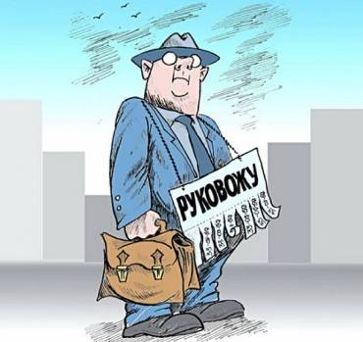
Означення:
Менеджер– це людина, яка спрямовує роботу інших і несе персональну відповідальність за її результати.

Slide 4
Які якості повинен мати сучасний менеджер?
Якості менеджера – сукупність характеристик менеджера, обумовлених такими чинниками як генотип людини; вплив соціуму; освіта; досвід.

Slide 5
Основні риси сучасного менеджера:
Глибоко залучений у процес управління персоналом.
Вину за невдачі приймає на себе.
Впевнений у собі та власних силах, невдачі сприймає як тимчасове явище.
Здатність діяти відповідно до чинного законодавства держави.
Повага до людей, обов'язковість, вірність слову; турботливість про клієнтів і співробітників.

Slide 6
Основні риси сучасного менеджера:
Відданість фірмі.
Високий професіоналізм,
наявність відповідних знань,
умінь і навичок;
ділових і особистих якостей
Наділеність творчим мисленням, чутливість до інновацій.
Вміння оперативно орієнтуватися в мінливих ситуаціях економічної кон'юнктури.
Здатність прислухатися до думки підлеглих.

Slide 7
Основні риси сучасного менеджера:
Готовність іти на ризик;
Працелюбність, цілеспрямованість.
Вміння переборювати труднощі.
Терпимий до вираження відкритої незгоди, будує відносини на довірі.
Висока репутація
(позитивний імідж,
порядність,
добросовісність,
чесність і правдивість,
досконалість навіть у дрібницях).

Slide 8

Організаторські здібності.
Тактовність,
Урівноваженість,
Самовладання і т.д.

Slide 9

Порівняння:
У колишньому СРСР при підборі управлінських кадрів керувалися чотирма основними вимогами:
політична грамотність,
моральна стійкість,
компетентність,
організаторські здібності.

Slide 10
Порівняння:
Для порівняння наведемо кваліфікаційні вимоги до особистості менеджера у Великобританії:
розуміння природи управлінських процесів, знання основних видів організаційних структур управління,
функціональних обов'язків і стилів роботи, володіння способами збільшення ефективності управління;

Slide 11

Вміння оцінювати не тільки знання, а й виявляти навички на практиці.

Slide 12

Володіння мистецтвом управління людьми, підбору та підготовки кадрів, регулювання відносин серед підлеглих;

Slide 13

ораторські здібності та вміння висловлювати думки;
здатність до самооцінки власної діяльності, вміння робити правильні висновки і підвищувати кваліфікацію;

Slide 14

Риси :
здатність розбиратися в сучасній інформаційній технології і засобах комунікації, необхідних
для управлінського персоналу;
здатність налагоджувати стосунки між фірмою та її клієнтами, управляти ресурсами, планувати і прогнозувати їхню діяльність;

Slide 15
Порівняння :
Зокрема, у системі управління США виділяється п'ять основних вимог:
1) здоровий глузд;
2) знання справи;
3) впевненість у своїх силах;
4) високий загальний рівень розвитку;
5) здатність доводити почату справу до кінця.

Slide 16
Таким чином, ринкова економіка вимагає від менеджера:
Здатності керувати собою;
Розумних особистих цінностей;
Чітких особистих цілей;
Постійного особистого зростання (розвитку);
Навичок вирішувати проблеми;
Винахідливості і здатності до інновацій;
Здатності впливати на оточуючих;
Знання сучасних управлінських підходів;
Здібності навчати підлеглих;
Здатності формувати і розвивати трудовий колектив.

